Slide 1

第九章 数据安全与隐私保护
马 晶
经济与管理学院 信息管理系
Email: majing@xidian.edu.cn

Slide 2
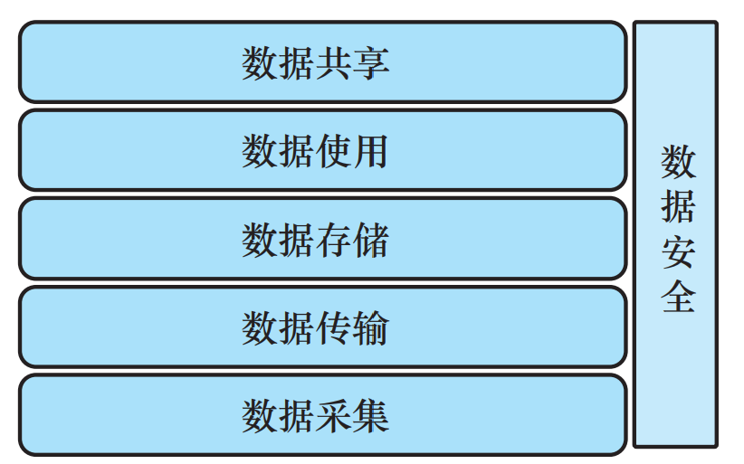
概 述
概 念
生命周期
数据安全
经典的数据安全的内容可以简化为保密性、完整性、可用性等，主要关注如何防止数据在其各个管理阶段遗失、泄露或被破坏，具体包括数据保密、数据备份、异地容灾等。
◆ 保密性（Confidentiality） ：是指个人或团体的信息不为其他不应获得者获得。
◆ 完整性（Integrity）：是指数据不被未授权者篡改或在篡改后能够被迅速发现。
◆ 可用性（Availability）：是指数据可被合法用户正确、有效地使用。
存储传输
访问控制
在大数据时代，数据安全的定义已经不仅仅局限于上述三个方面，其内涵和外延都被极大的扩展了。大数据安全技术是大数据技术的伴生技术，贯穿了整个数据管理的生命周期。
检索处理
隐私保护

Slide 3
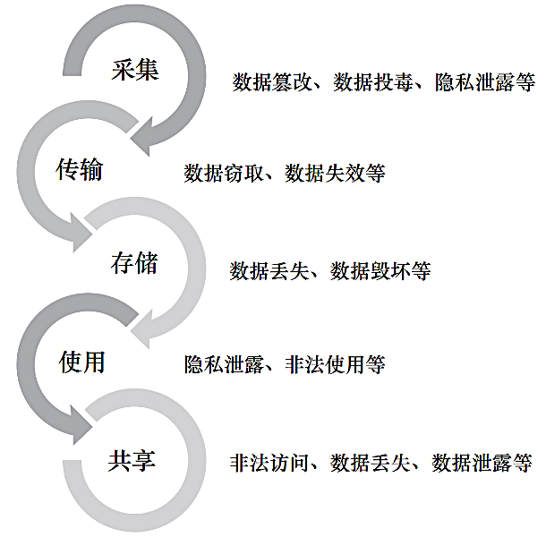
概 述
概 念
生命周期
存储传输
访问控制
检索处理
隐私保护

Slide 4
加密存储和传输
概 述
加密是一个过程，使数据只对正确的接收者可读，其他用户看到的是杂乱无序的数据。只能使用相应的密钥解密之后才能显示出数据本来内容。以此达到保护数据不被非法人窃取、阅读的目的。
其中待加密的消息被称为明文（Plain Text），伪装消息以隐藏它的内容的过程称为加密（Encrypt），被加密的消息称为密文（Cipher Text），把密文转变为明文的过程称为解密（Decrypt）。
存储传输
对称
非对称
完整密码体制要包括5个要素：
◆ 明文空间M：可能明文的有限集；
◆ 密文空间C：是可能密文的有限集；
◆ 密钥空间K：一切可能密钥构成的有限集；
◆ 加密算法E：对于任一密钥 ，都能够有效地计算；
◆ 解密算法D：对于任一密钥，都能够有效地计算。
加密算法(E_{k}: M→C)和解密算法(D_{k}: C→M) 必须满足：
对于任意 x ∈ M，有D_{k} [E_{k} (x)] =x。
访问控制
检索处理
隐私保护
Notes:
https://www.bilibili.com/video/BV1tg411G7BN/?spm_id_from=333.337.search-card.all.click&vd_source=7e2c50cbbeb2b6ba02ed9ada39fde47c
https://www.bilibili.com/video/BV1zr4y1c73N/?spm_id_from=333.337.search-card.all.click

Slide 5
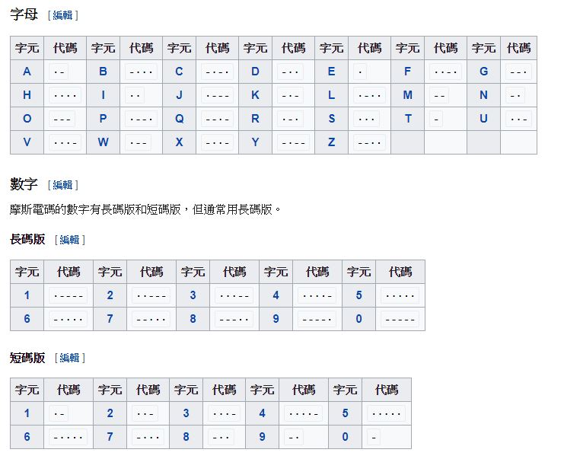
概 述
存储传输
对称
非对称
访问控制
检索处理
隐私保护

Slide 6
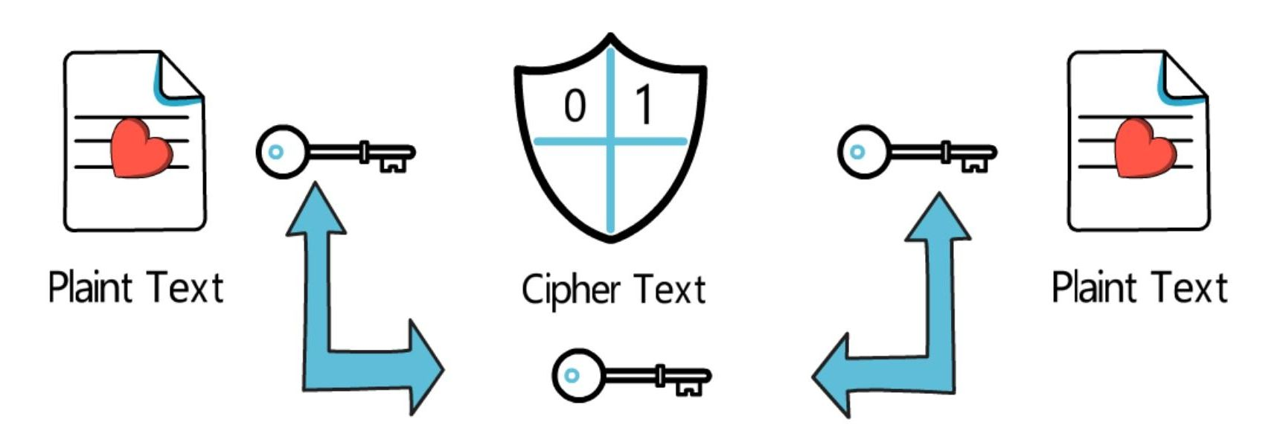
概 述
对称加密
对称加密是加密和解密使用相同密钥的加密算法。常见的对称加密算法有DES、3DES、Blowfish、IDEA、RC4、RC5、RC6和AES等。
优点：高效，且密钥较长时难以破解。
缺点：密钥本身的安全性非常重要，一旦密钥丢失，攻击者就可以很容易地读取全部数据。
存储传输
对称
非对称
访问控制
检索处理
明文
密文
明文
隐私保护

Slide 7
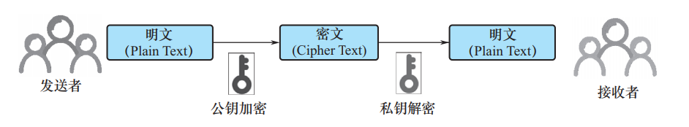
非对称加密
概 述
非对称加密是加密和解密使用不同密钥的加密算法，也称为公私钥加密。当两方要加密交换数据时，双方公钥是已知的，加密时使用公钥，解密时使用私钥。
常见的非对称加密算法有：RSA、ECC、DSA等。
缺点：加解密速度要远远慢于对称加密。
存储传输
对称
非对称
非对称加密的基本过程大致为以下几步：
（1）发送方撰写好明文 x；
（2）接收方使用伪随机数生成器产生一对密钥，其中一个作为公钥 k_{c}，另一个作为私钥 k_{d}；
（3）接收方发送公钥 k_{c} 给发送方（传输渠道不必可信，即使有恶意攻击者在中间窃听到 k_{c} 也没关系）；
（4）发送方用公钥 k_{c} 加密明文x，得到密文 E _{kc} (x)；
（5）发送方可传输密文 E _{kc} (x) 给接收方（传输渠道不必可信）；
（6）接收方收到密文，用私钥 k_{d} 进行解密 （即D _{kd} [E _{kc} (x)]），得到明文 x。
访问控制
检索处理
隐私保护

Slide 8
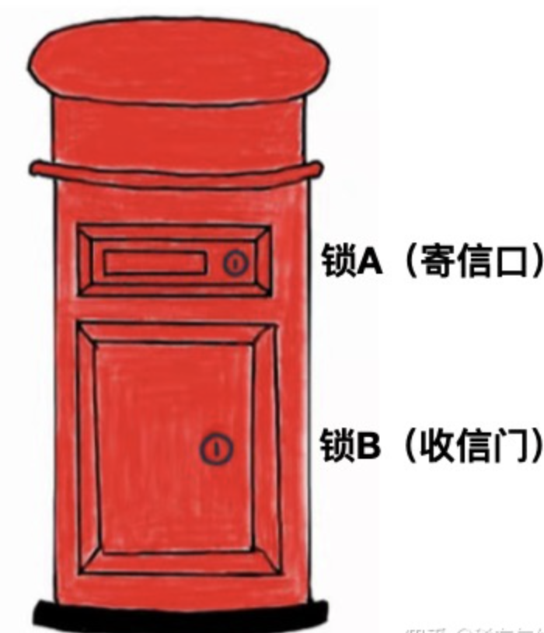
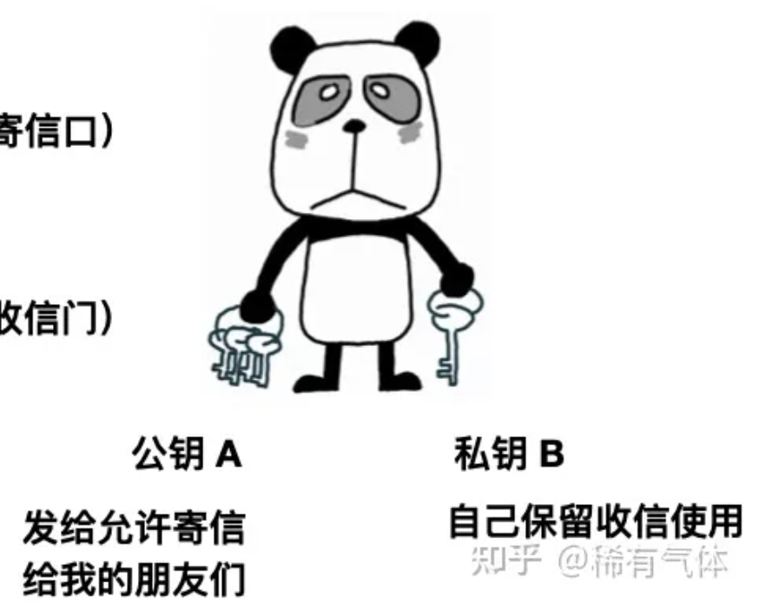
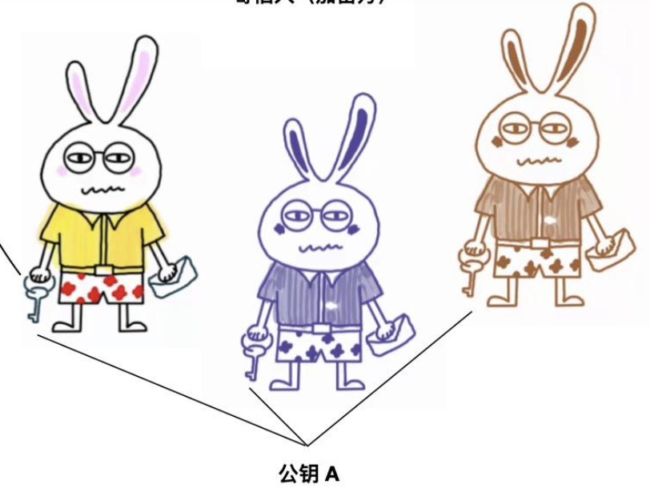
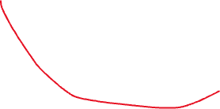
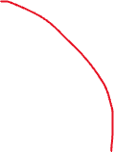

概 述
由于对称加密和非对称加密各有优势，所以一种典型的加密方法是组合使用这两种技术。也就是说，可以利用非对称加密来加密对称加密的密钥，再使用对称加密的密钥加密全部数据。
存储传输
对称
非对称
私钥，自己保留
公钥，发给寄信者
访问控制
检索处理
隐私保护
https://zhuanlan.zhihu.com/p/436455172

Slide 9
访问控制
概 述
访问控制（Access Control，AC）的目的就是管理什么人、在什么时候、以什么方式、访问什么数据。访问的行为可以是读取、写入、转移、使用等。确定访问称为授权（authorization）。
常见的访问模型：自主访问控制、强制访问控制、角色的访问控制等。
存储传输
1. 自主访问控制
自主访问控制（Discretionary Access Control，DAC）是让数据拥有者（用户）来确定访问权限，系统通常不做强制要求。这种方式相对比较灵活，但给用户造成了很大的负担，同时也容易出现安全策略管理混乱、不易维护的问题。
2. 强制访问控制
强制访问控制（Mandatory Access Control，MAC）也称为非自主访问控制，安全策略由系统（安全策略管理员）集中控制，用户无权控制。这是一种相对更严格的访问控制模型，从系统的角度来讲，可控性更强，但也存在着不灵活、实现代价较高等问题。
访问控制
检索处理
隐私保护

Slide 10
3. 基于角色的访问控制
基于角色的访问控制（Role-based access control，RBAC）不同于DAC和MAC之处在于其不是直接赋予使用者权限，而是将权限赋予角色。RBAC的核心是围绕角色和特权定义访问控制，而与策略无关。RBAC可用于具有数百个用户和数千个权限的大型组织中的安全性管理。
4. 其他
除了上述几种方式之外，还有一些其他的访问控制模型，如基于内容的访问控制模型（Content-based access control）、基于意图的访问控制（Purpose-based access control，PBAC）、基于关系的访问控制模型（Relationship-based access control，ReBAC）等。
概 述
存储传输
访问控制
检索处理
隐私保护

Slide 11

安全检索
当前技术环境下，很多检索和处理需求很难由一方独立完成，当有多方共同参与计算时，如何在互相不完全信任的场景下完成安全的多方计算是一个非常具有挑战性的任务。
概 述
存储传输
1. 隐私信息检索
隐私信息检索（Private information retrieval，PIR）主要针对公开数据，是为了保障个人隐私在公共平台上的私密性而采用的策略。当用户在检索数据时，PIR采用一些方法来阻止数据库服务器端获取用户查询语句和待检索数据的相关信息，从而保护用户的查询隐私。PIR主要是为了保护数据访问者的隐私。最简单的PIR实现是将整个数据库全部拷贝传送给用户，让用户在本地进行信息检索。
存在问题：
（1）通信带宽未必能保证数据被迅速传输；
（2）数据是资产，数据库拥有者通常也不愿意免费的提供自己的所有数据；
（3）普通用户在本地往往也很难具备可用的存储和检索条件。
访问控制
检索处理
隐私保护

Slide 12
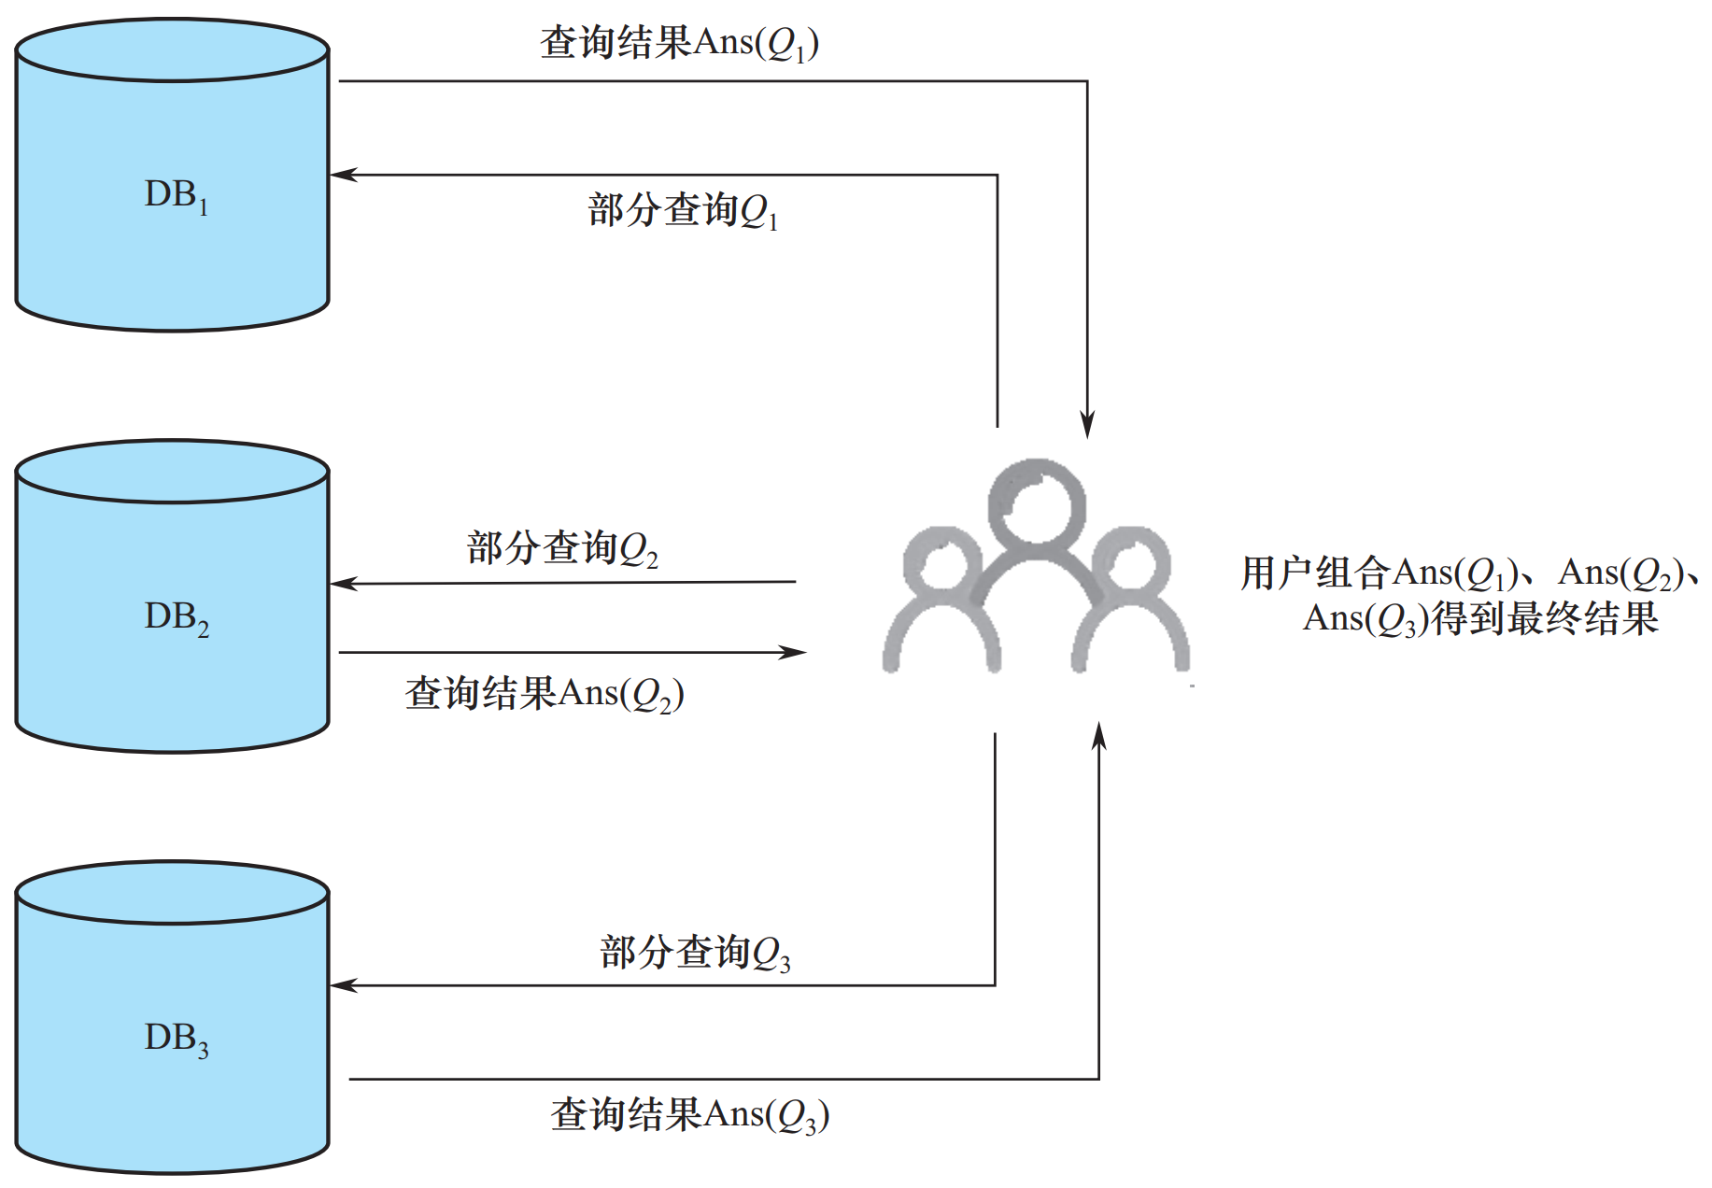
概 述
1. 隐私信息检索
更有效的解决方案是：使用多个相互独立的服务器，每个服务器都有相关数据的完整拷贝。
查询交给所有服务器共同完成，每个服务器处理部分查询和一些迷惑信息，任意一个单独的服务器都不会处理完整的查询。最终结果由不同服务器的结果共同组成。
每个服务器获得的查询都是残缺的，从而保护用户隐私。也就是说，每个服务器都查询一部分数据，最后组合在一起形成最终想要的结果。
存储传输
访问控制
检索处理
隐私保护

Slide 13
2. 健忘随机存取存储器
健忘随机存取存储器（Oblivious Random Access Memory，ORAM）面向私密数据库，其通过混淆对存储设备的访问方式来防止隐私泄露。
ORAM和PIR的区别在于，PIR只保护用户的检索意图，而ORAM则认为存储介质也是不可信的。因此，ORAM希望隐藏用户的访问模式，包括读还是写、访问的地址、访问的数据内容等。
为了实现上述目的，ORAM设计转化协议将 1 次访问转化为 k 次访问，并确保两次访问在转化后不可区分。这些被ORAM引入的随机的“冗余”访问可以混淆内存访问模式，从而以性能损失为代价防止隐私泄漏。
概 述
存储传输
访问控制
检索处理
隐私保护

Slide 14
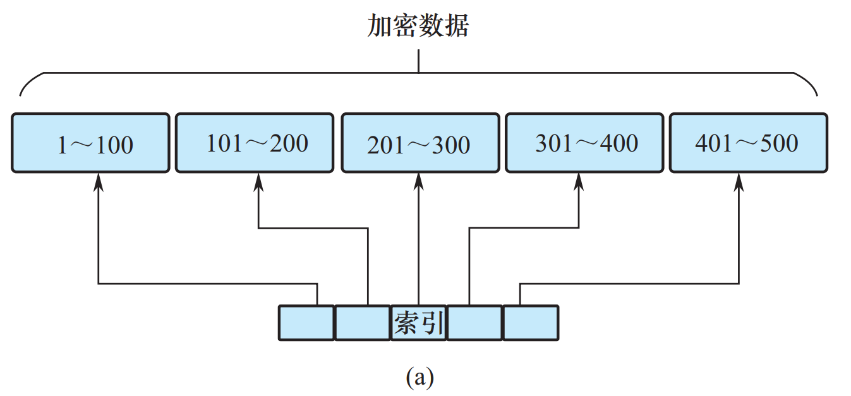
3. 密文检索
密文检索的目标就是在加密的数据上进行检索，但不泄露用户的明文数据和检索条件。
如果不考虑效率，将密文直接传回用户，再解密，是最安全的做法。
但在实际应用中，受制于传输带宽、存储和计算能力等方面的因素，这种方式很难实现。因此，需要有技术帮助用户在服务器端完成安全的检索。
常见的方式是基于索引的密文检索，即数据通过传统加密算法加密，但为了检索需要建立了专门的安全索引。
从索引的角度出发，可以将查询分解，一般需要先对密文数据进行范围查询，定位查询结果的可能位置，缩小解密范围，然后再解密执行精确查询。因此，索引建立的重点和难点在于如何尽量提高定位的准确率，缩小返回客户端的密文数据的范围。
概 述
存储传输
访问控制
检索处理
隐私保护

Slide 15

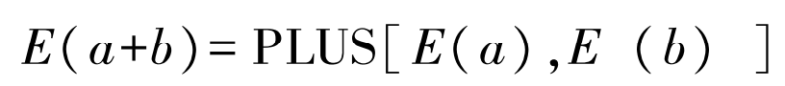
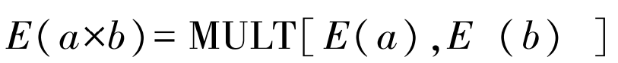
安全处理
概 述
安全处理关注如何在处理数据的同时不破坏其安全性质。
同态加密
同态加密关注数据处理安全。使用同态加密对数据进行加密后，他人可以直接不经解密，直接对加密数据进行处理，并且保证数据处理结果经解密后是正确的。即下面两个流程得到的结果是等价的：
◆ 流程1：数据加密—处理加密数据—得到加密后处理结果—解密处理结果—得到解密后处理结果；
◆ 流程2：数据加密—数据解密—处理数据—得到处理结果。
设 M 和 C 分别是明文空间和密文空间，E 为加密算法，a, b ∈ M。如果存在算法PLUS，使得
则称其满足加法同态；
如果存在算法MULT，使得
则称其满足乘法同态。
存储传输
访问控制
检索处理
隐私保护

Slide 16
概 述
什么是隐私？
可以将隐私定义为“个体的满足某些特定条件的属性”。这些属性必须满足“特定”条件，包括：
（1）可以标识个体身份。换言之，基于这些属性可以识别出个体。典型的例子是身份证号。对于这些能够唯一标识某个个体的属性，通常都认为是隐私数据，需要被严格保护、谨慎使用。
（2）泄露后会给个体造成损失。这种损失可以是经济上的，也可以是名誉或者其他方面的。典型的例子是各种密码。除此之外，生日在一定程度上也属于个人隐私，因为很多人会将生日作为常用密码之一。
（3）属于个人数据，但个体出于某些原因不愿意公开，如婚姻状况。类似的还有病例数据、家庭住址，甚至年龄、性别等。
存储传输
访问控制
检索处理
隐私保护
概念
数据脱敏
K-匿名
差分隐私
图数据

Slide 17
概 述
为了有效保护隐私，一类常用的技术手段是向数据中引入干扰，通过在可接受的范围内牺牲数据质量，混淆不同个体的隐私数据，从而达到保护隐私的目的。另外，数据加密也是常用的隐私保护手段。
为了讨论隐私保护，首先要对属性做分类。假设数据发布者所持有的数据表为 T(A₁,A₂,⋯,A_{n})，表中每条元组指明一个特定实体的相关信息，这些数据根据其作用可以分为4类：
（1）显示标识符：唯一标识个体身份的属性，如身份证号、社保号、姓名等。一般在数据发布前将显示标识符属性屏蔽、删除或加密，达到保护这些私有信息的目的。
（2）准标识符：表中的属性都可以为准标识符，对于攻击而言，准标识符是攻击者（对手）可用的属性集合。
（3）敏感属性：涉及个体隐私的属性，如身体状况、银行卡号、薪水等。与具体应用场景相关，例如，姓名、年龄、性别在任职公示时就不是敏感属性，在网上购物时就是敏感属性。
（4）非敏感属性：不涉及个体隐私的属性。
存储传输
访问控制
检索处理
隐私保护
概念
数据脱敏
K-匿名
差分隐私
图数据

Slide 18
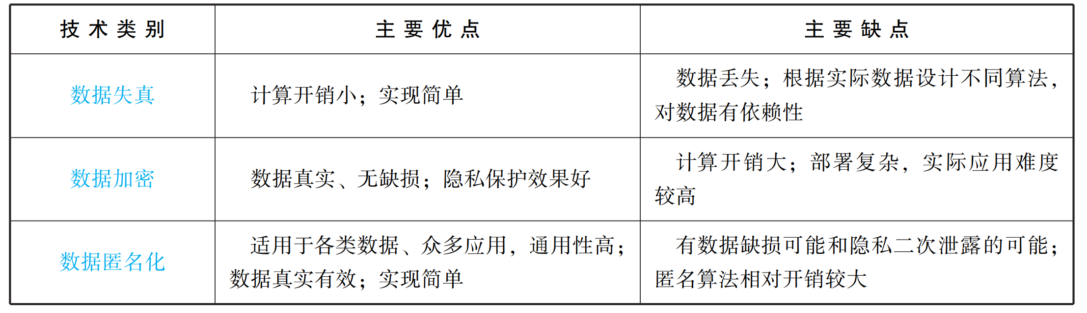
概 述
隐私保护技术根据其应用领域和范围，可大致分为数据失真、数据加密和数据匿名化三类。
（1）数据失真：在保持某些数据或数据属性不变的情况下使那些敏感的数据失真。例如，通过添加噪声，阻塞、交换多个数据记录的值，凝聚等技术对初始的数据进行替换其真值，而替换后的数据必须具有原初始数据的某些特性，使得用户能够使用。
（2）数据加密：可以通过数据加密来隐藏敏感属性。
（3）数据匿名化：发布数据时根据某些限制不发布数据的某些域值，可通过数据泛化和隐匿扩大数据的值域等方法实现。
存储传输
访问控制
检索处理
隐私保护
概念
数据脱敏
K-匿名
差分隐私
图数据

Slide 19
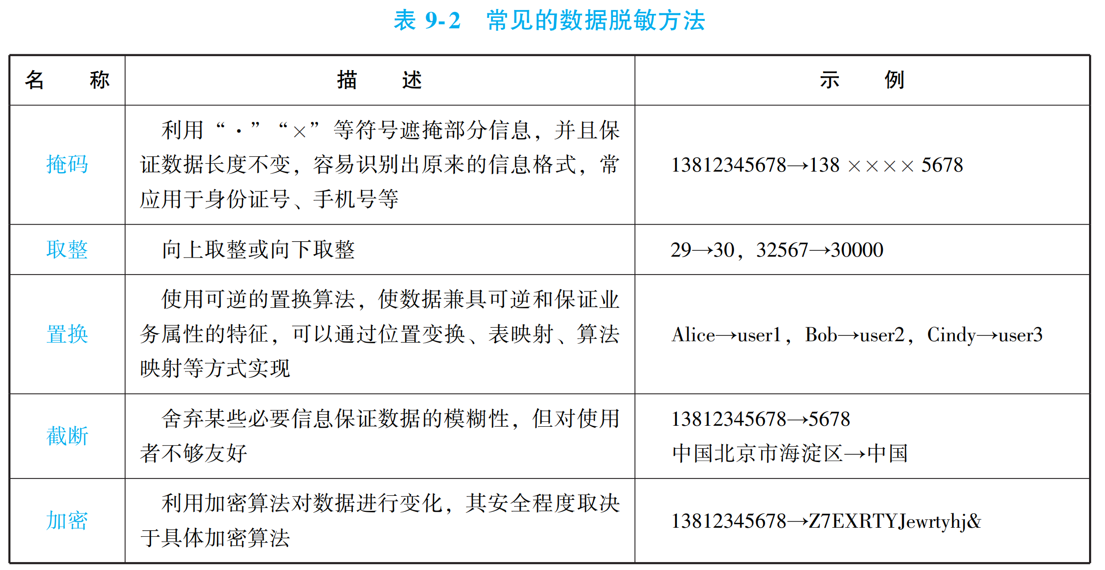
概 述
数据脱敏
是指敏感属性（如个人身份识别信息、商业机密数据等）进行数据变形处理，使得恶意攻击者无法从经过脱敏处理的数据中直接获取敏感属性的取值，从而实现对机密及隐私的防护。
存储传输
访问控制
检索处理
隐私保护
概念
数据脱敏
K-匿名
差分隐私
图数据

Slide 20
概 述
K-匿名
给出特定于人的领域结构化数据，以科学的方式发布数据，使得可以保证在数据仍然实用的情况下，无法重新标识作为数据主体的个人。
k-匿名的直观思想是，通过匿名化（如泛化和隐匿）原始数据集中的某些属性值，形成满足一定匿名要求的匿名数据集并用于数据发布。
发布后的数据具k-匿名性意味着：发布后的数据中包含的每个个体都无法与至少k-1个数据集中的其他个体区分开。
存储传输
访问控制
检索处理
隐私保护
概念
数据脱敏
K-匿名
差分隐私
图数据

Slide 21
概 述
如果我们知道Alice今年18岁？
姓名 | 性别 | 年龄 | 疾病
aaa | 女 | 18 | 心脏病
bbb | 女 | 22 | 无
ccc | 男 | 73 | 无
ddd | 男 | 76 | 心脏病
存储传输
访问控制
姓名 | 性别 | 年龄 | 疾病
aaa | 女 | 20 | 心脏病
bbb | 女 | 20 | 无
ccc | 男 | 70 | 无
ddd | 男 | 70 | 心脏病
检索处理
隐私保护
概念
数据脱敏
K-匿名
差分隐私
图数据
如果我们考虑属性“性别”和“年龄”，那么任意一条记录都至少和其他的一条记录无法区别开来。换言之，具有相同“性别”和“年龄”的记录，至少有两条。这就满足K-匿名（K=2）的要求。

Slide 22
概 述
k-匿名要求对准标识符属性做匿名化处理，即修改数据集中的准标识符属性的取值，以混淆相关记录。在匿名化处理的同时，要尽可能保留相关的统计特征。匿名化可以通过泛化、微聚集、分解、排列等方法实现。
◆ 泛化：泛化通过降低准标识属性值的精度，使得数据表中在准标识属性值相同的元组个数增加，从而降低攻击者通过准标识属性标识个体的身份或个体敏感值的概率。准标识属性分为数值型和分类型两种，不同类型的属性泛化操作不同。数值型属性一般被泛化成区间，分类型属性则用一个更一般、更普通的相对应原属性值的值来取代。
◆ 微聚集：微聚集通过某种启发式方法将数据集中的记录划分成若干类。具体地，可以根据数据的相似度将数据分类，保证每类至少包含k个数据，用类质心代表所划分类内元组的值，从而实现匿名。划分要求同一类内的数据尽量相似，不同类间的数据尽量不同。
◆ 分解：分解的基本思想是通过对敏感属性值分组，且采取敏感属性与其他属性分开发布的方式，降低准标识符与敏感属性之间的关联度。具体地，可将待发布的数据集分割成两部分，一部分是包含准标识符属性的表，另一部分是包含敏感属性值的表，两表通过共同的 ID 关联。
◆ 排列：排列是通过将数据记录划分为若干个组，并在各组中打乱敏感属性值的顺序，降低准标识符与数值型敏感属性的关联度，该方法主要是针对敏感属性为数值型的数据。
存储传输
访问控制
检索处理
隐私保护
概念
数据脱敏
K-匿名
差分隐私
图数据

Slide 23
概 述
差分隐私
差分隐私（Differential privacy，DP）大多关注统计数据库，其目标是在尽量保持个体记录不被识别的同时最大化数据查询的准确性。所谓统计数据库，是指在保密的前提下收集的一组数据组成的数据库，目的是生成统计信息，这些统计信息的产生不会损害提供数据的个人的隐私。
存储传输
访问控制
考虑统计数据库中包含个人薪资信息的情况。人们可以相统计数据中发起查询来查询薪资总额（注意：数据库只返回统计结果，“姓名”“性别”“年龄”对查询者均不可见。）
检索处理
姓名 | 性别 | 年龄 | 薪水
Alice | 女 | 18 | 10
Bob | 女 | 22 | 20
Cindy | 男 | 33 | 30
Divid | 男 | 46 | 40
隐私保护
概念
数据脱敏
K-匿名
差分隐私
图数据
如果攻击者先后执行这两个查询，Q1的返回结果为100，Q2的返回结果为60。
如果攻击者拥有背景知识“只有David年龄超过35”，会出现什么情况？
考虑以下两个查询：
Q1: 查询所有员工的薪资。
Q2: 查询35岁以下员工的总薪资。
Notes:
差分隐私是一种定义，而不是一种算法。

Slide 24
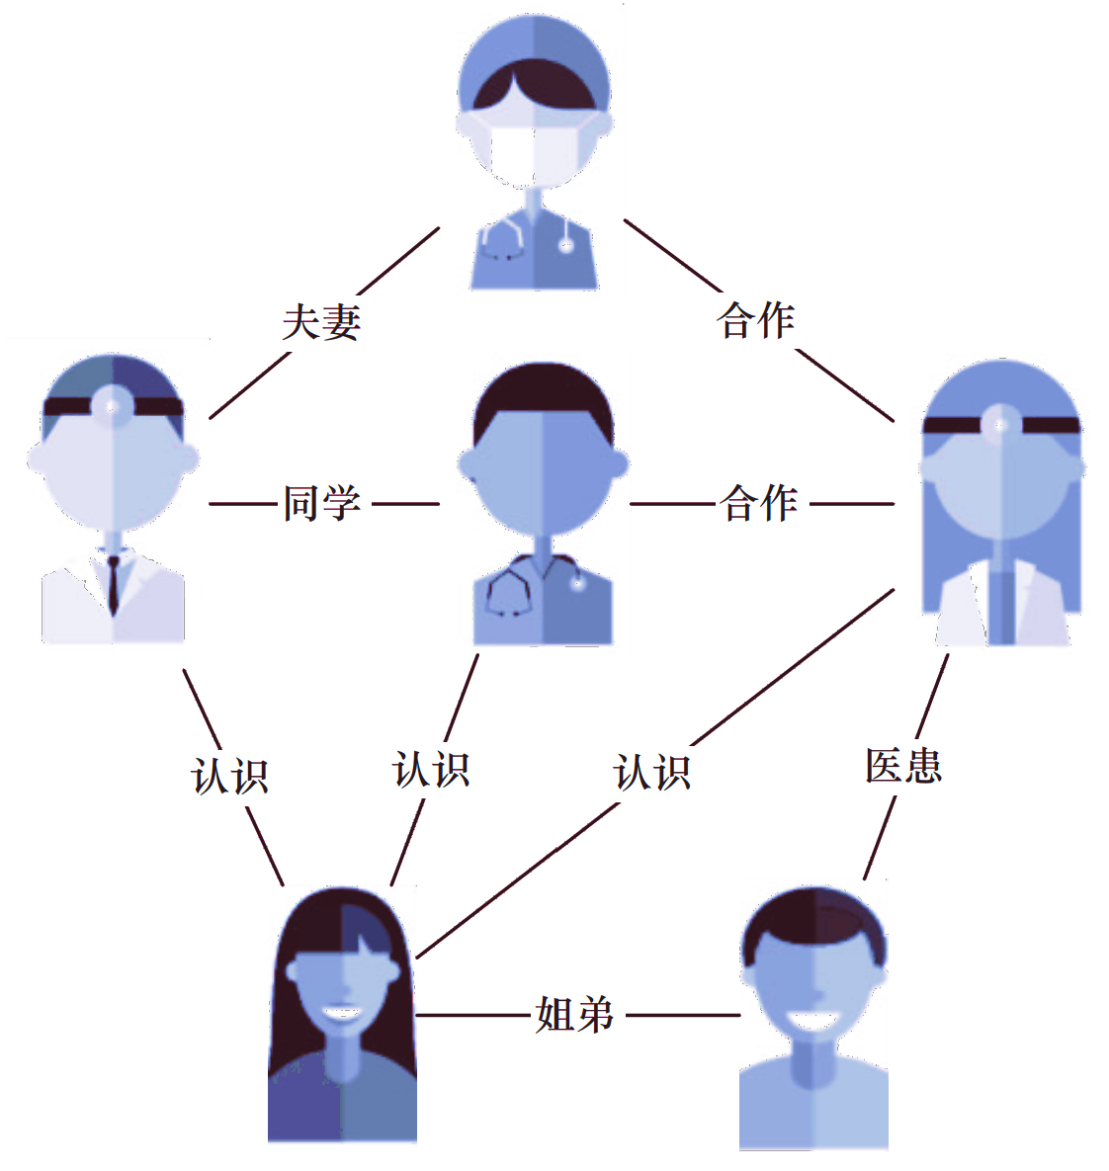
概 述
图数据隐私保护
图数据是半结构化数据，能够准确表示事物之间的联系，因此许多场景下的数据都可以形式化为图数据。图数据不仅能够表示个体的属性信息（如用户的姓名、年龄、学历等），还能够表示个体与个体之间的关联关系。基于这些关联关系，我们很有可能可以挖掘出更深层次的个体属性。
存储传输
访问控制
Alice与多位肝癌方面的专家保持着密切的社交关系，而她自己又不是医学方面的专业人士，那么很有可能Alice本人或她的亲属患有相关方面的疾病。针对图数据的挖掘可以帮助我们获知某些实体的额外的属性、或特定实体在特定群组中的重要性。但如果这类技术被滥用，带来的隐私泄露风险也是非常可怕的。Alice可能并不希望医生之外的人获知她或亲属的病情，如果有人通过社交网络中的社交关系挖掘出病情相关的信息，则可认为是Alice的隐私被泄露了。
检索处理
隐私保护
概念
数据脱敏
K-匿名
差分隐私
图数据

Slide 25
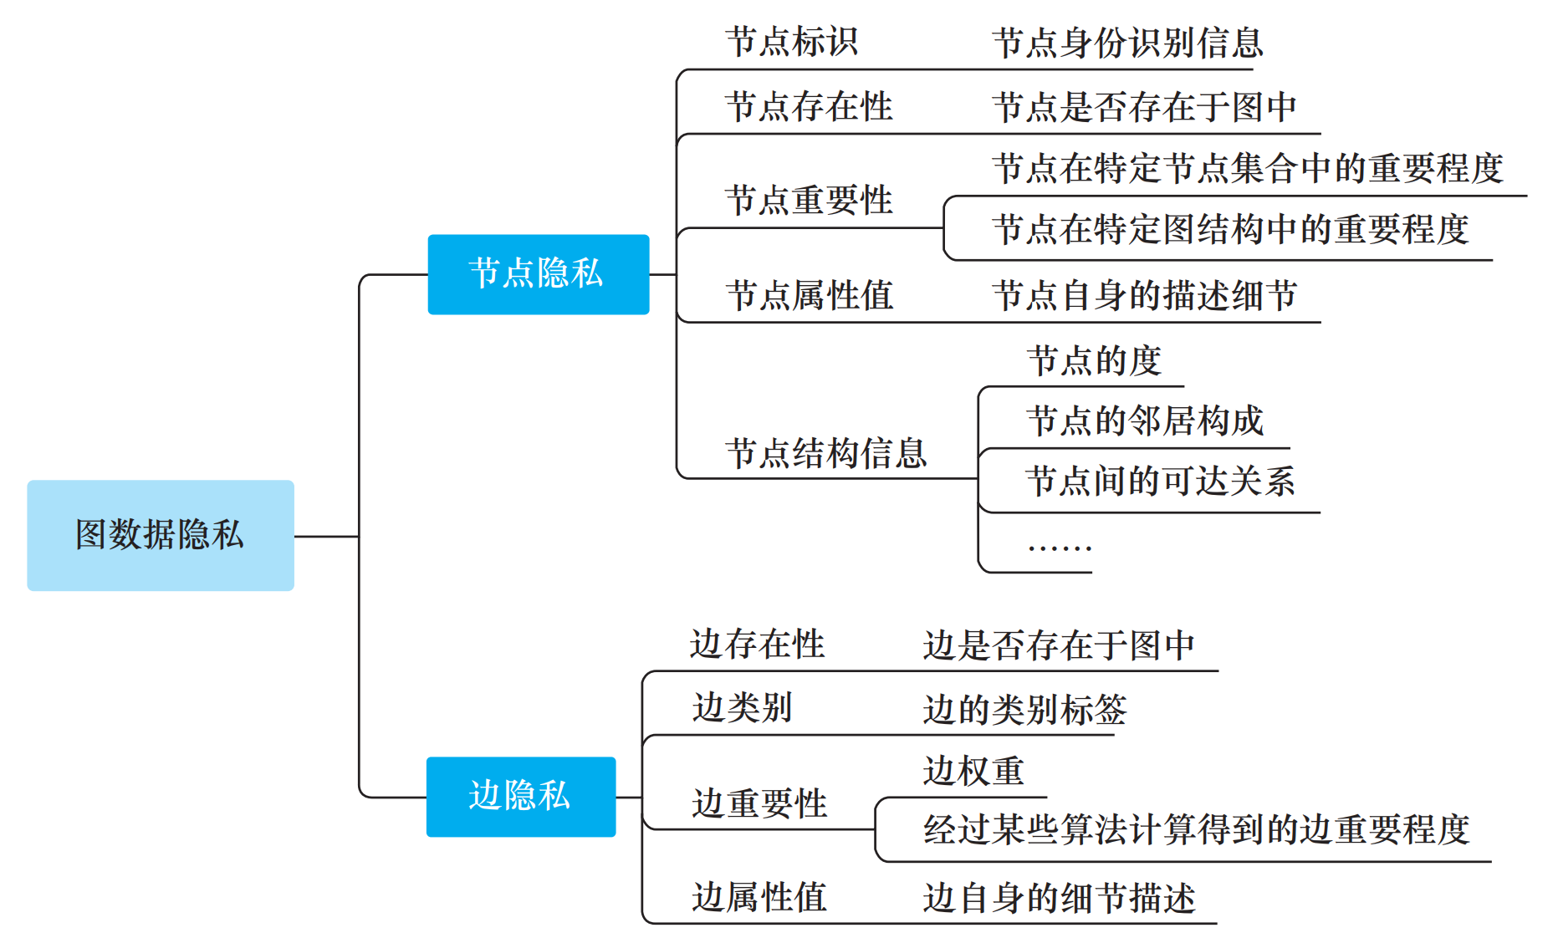
概 述
存储传输
访问控制
检索处理
隐私保护
概念
数据脱敏
K-匿名
差分隐私
图数据

